Slide 1
PROJECT : CORING 戰士與刺客增補動畫 2024.12

Slide 2
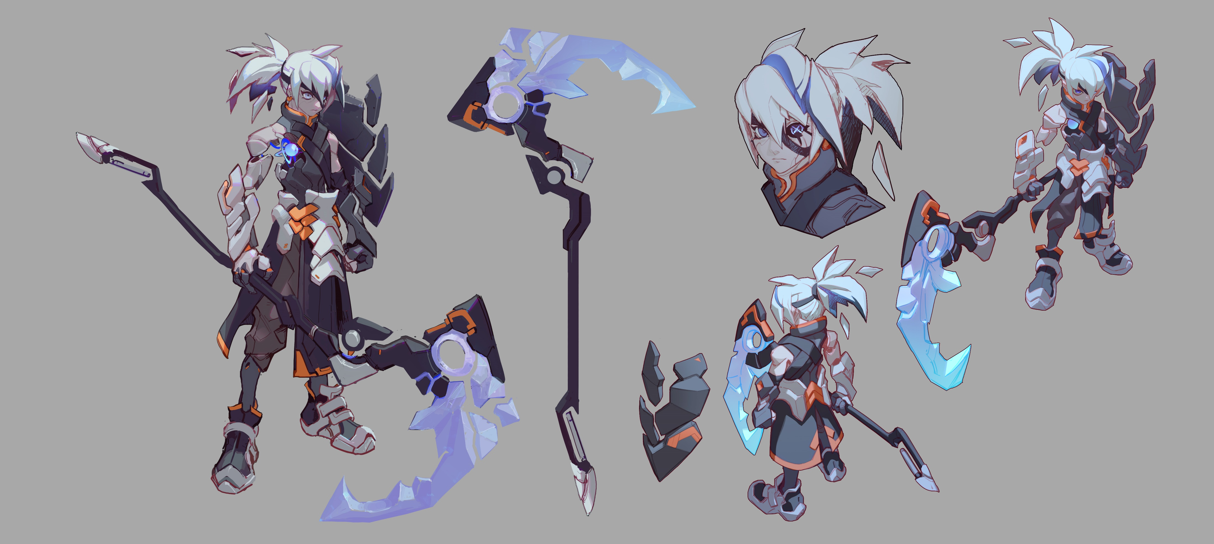
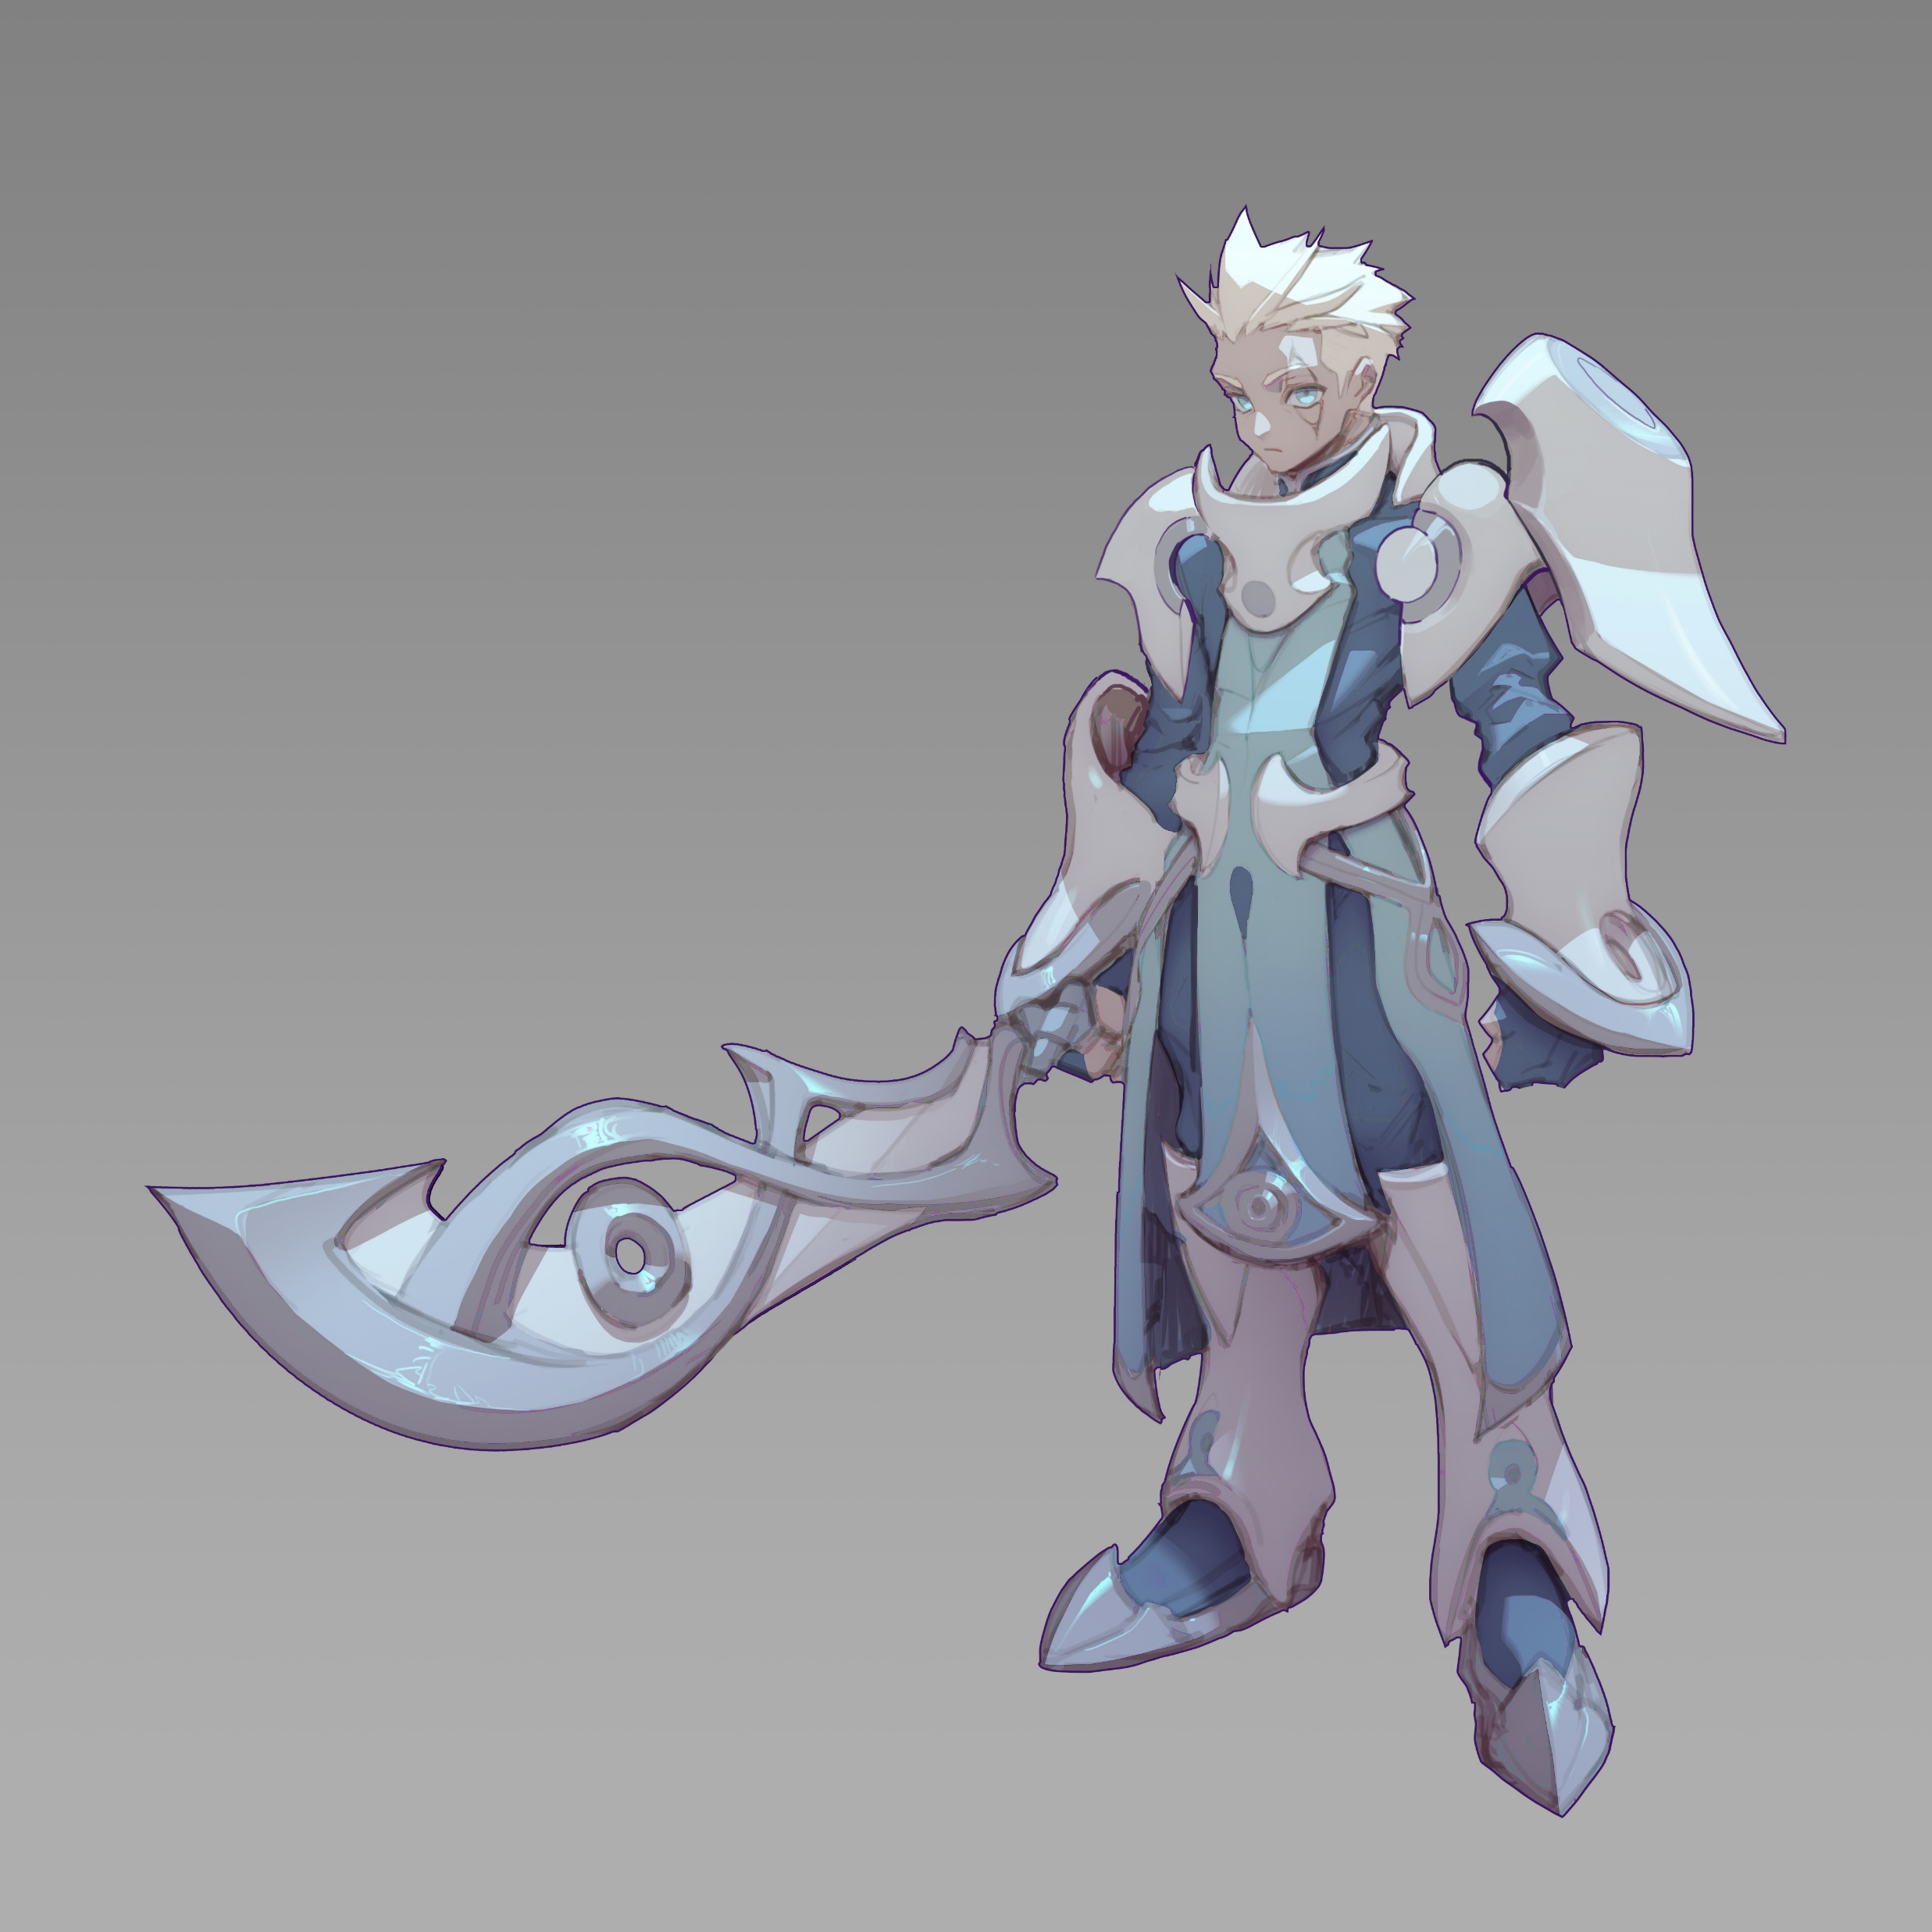
【戰士職業】動作性格概述
戰士的職業定位是: 一對多輸出、在前線承擔傷害。
關鍵詞: 一招一式節奏清晰、攻擊力道強(有時可雙手持握)、武器重量感、配有懸浮盾牌。

Slide 3
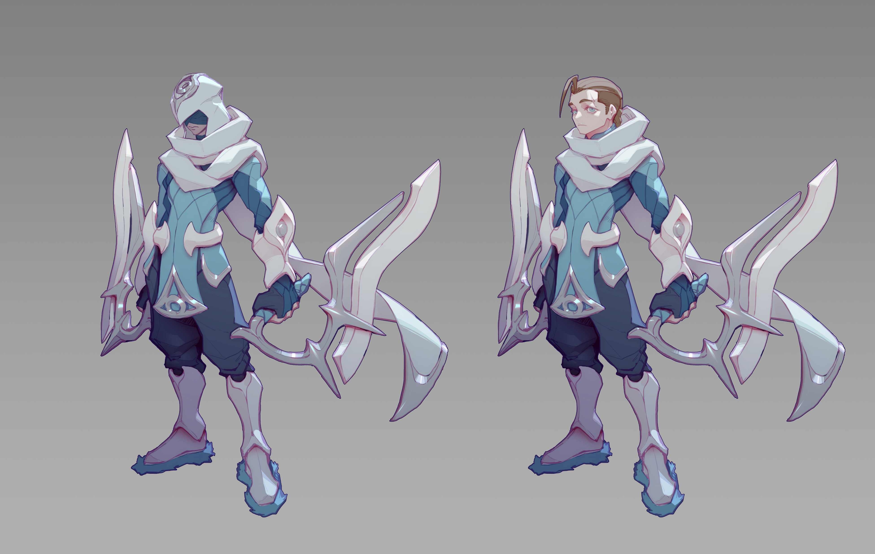
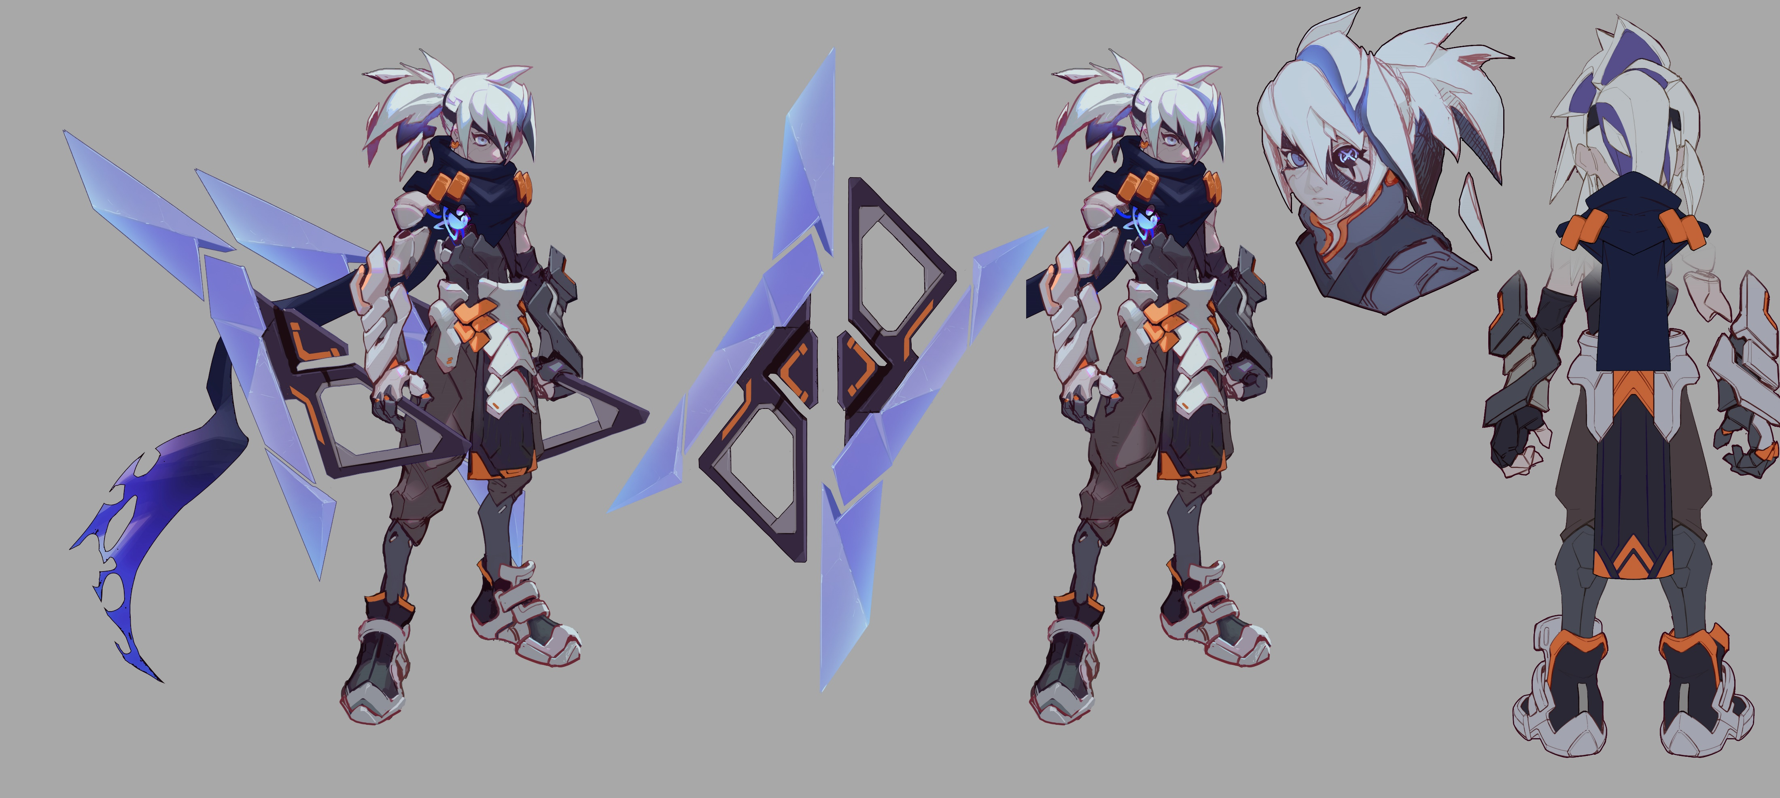
【刺客職業】動作性格概述
刺客的職業定位是: 高額單體輸出、重複斬擊路徑上的敵人
關鍵詞: 雙手各持一把武器(反手持握)、高速多段斬擊、移動迅捷感、速度極快故斬擊出現後於攻擊動畫

Slide 4
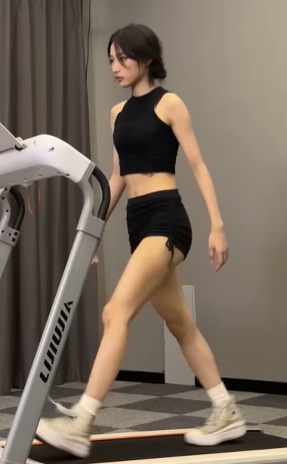
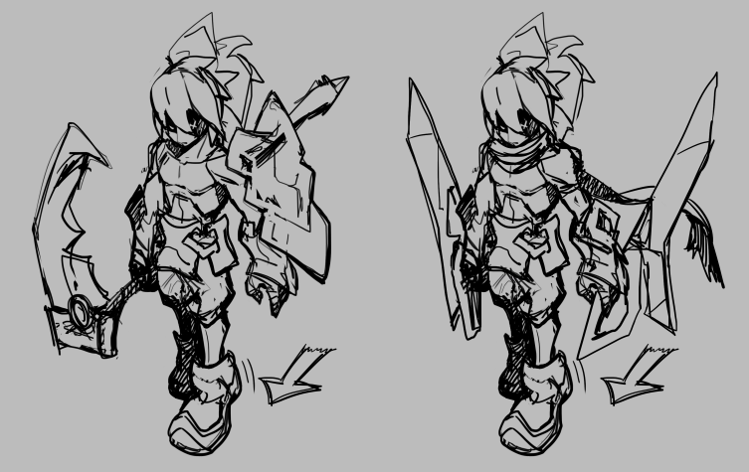
【走路 walk (非跑步)】戰士+刺客
走路動畫時機:「劇情演出時、或移動距離很短時」
戰士與刺客的走路動畫大致相同，只在持握武器的手部動畫有差異
走路動畫持握武器的方式比較接近待機動作

Slide 5
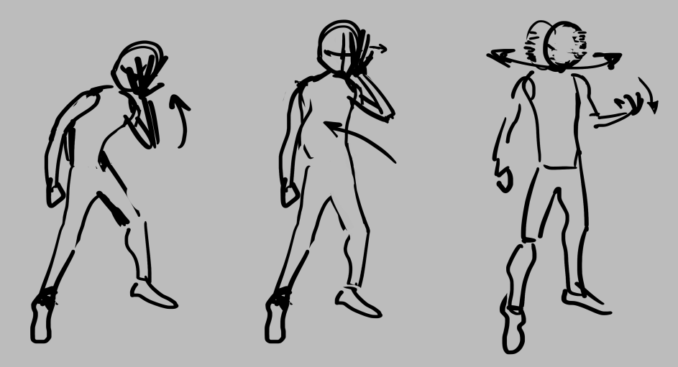
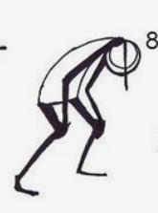

【解除暈眩】戰士+刺客
解暈動畫的時機:「當角色的暈眩時間結束時」
-動作連貫性: 從【暈眩】流暢銜接到【待機】
4. 接回刺客/戰士待機
暈眩動畫
1.手摀住臉 刺客持刀不能摀臉，就提早甩頭、增加甩頭的次數
2.腰桿回正
3.手離開臉部、 甩甩頭想清醒過來

Slide 6
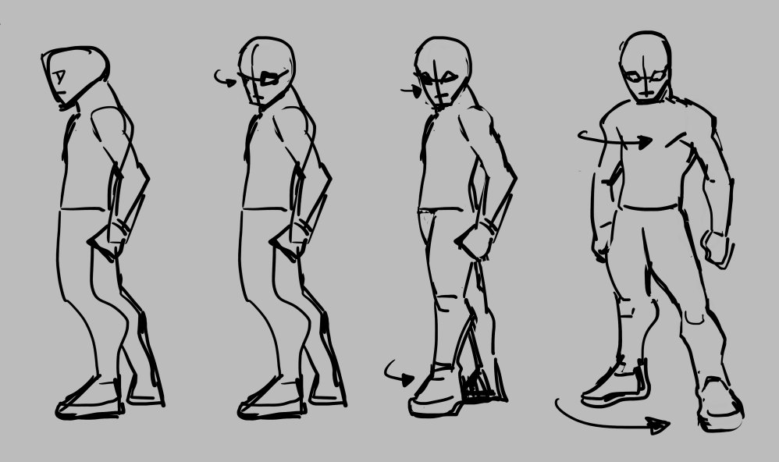
【90度轉身】戰士+刺客
九十度轉身動畫的時機:「當角色沒有移動，轉而面向左側或右側方向時」
-動作連貫性: 從【待機】流暢銜接到另一方向的【待機】，注意: 有向左與向右轉、共兩個方向； 刺客與戰士兩個職業
向左轉
向右轉

Slide 7
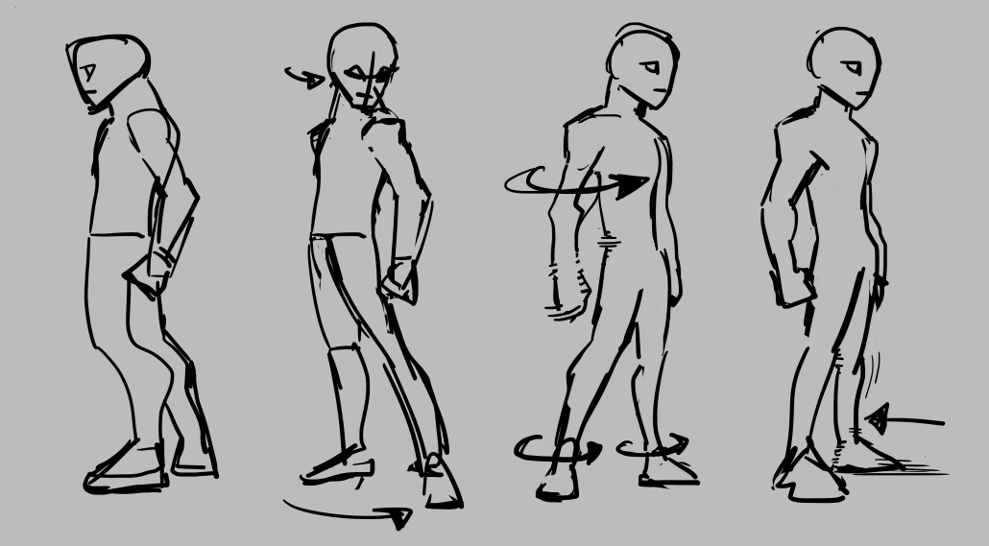
【180度轉身】戰士+刺客
一百八十度轉身動畫的時機:「當角色沒有移動，轉而正後方方向時」
-動作連貫性: 從【待機】流暢銜接到後側方向的【待機】，注意: 轉動方向只需要一側； 有分刺客與戰士兩個職業

Slide 8
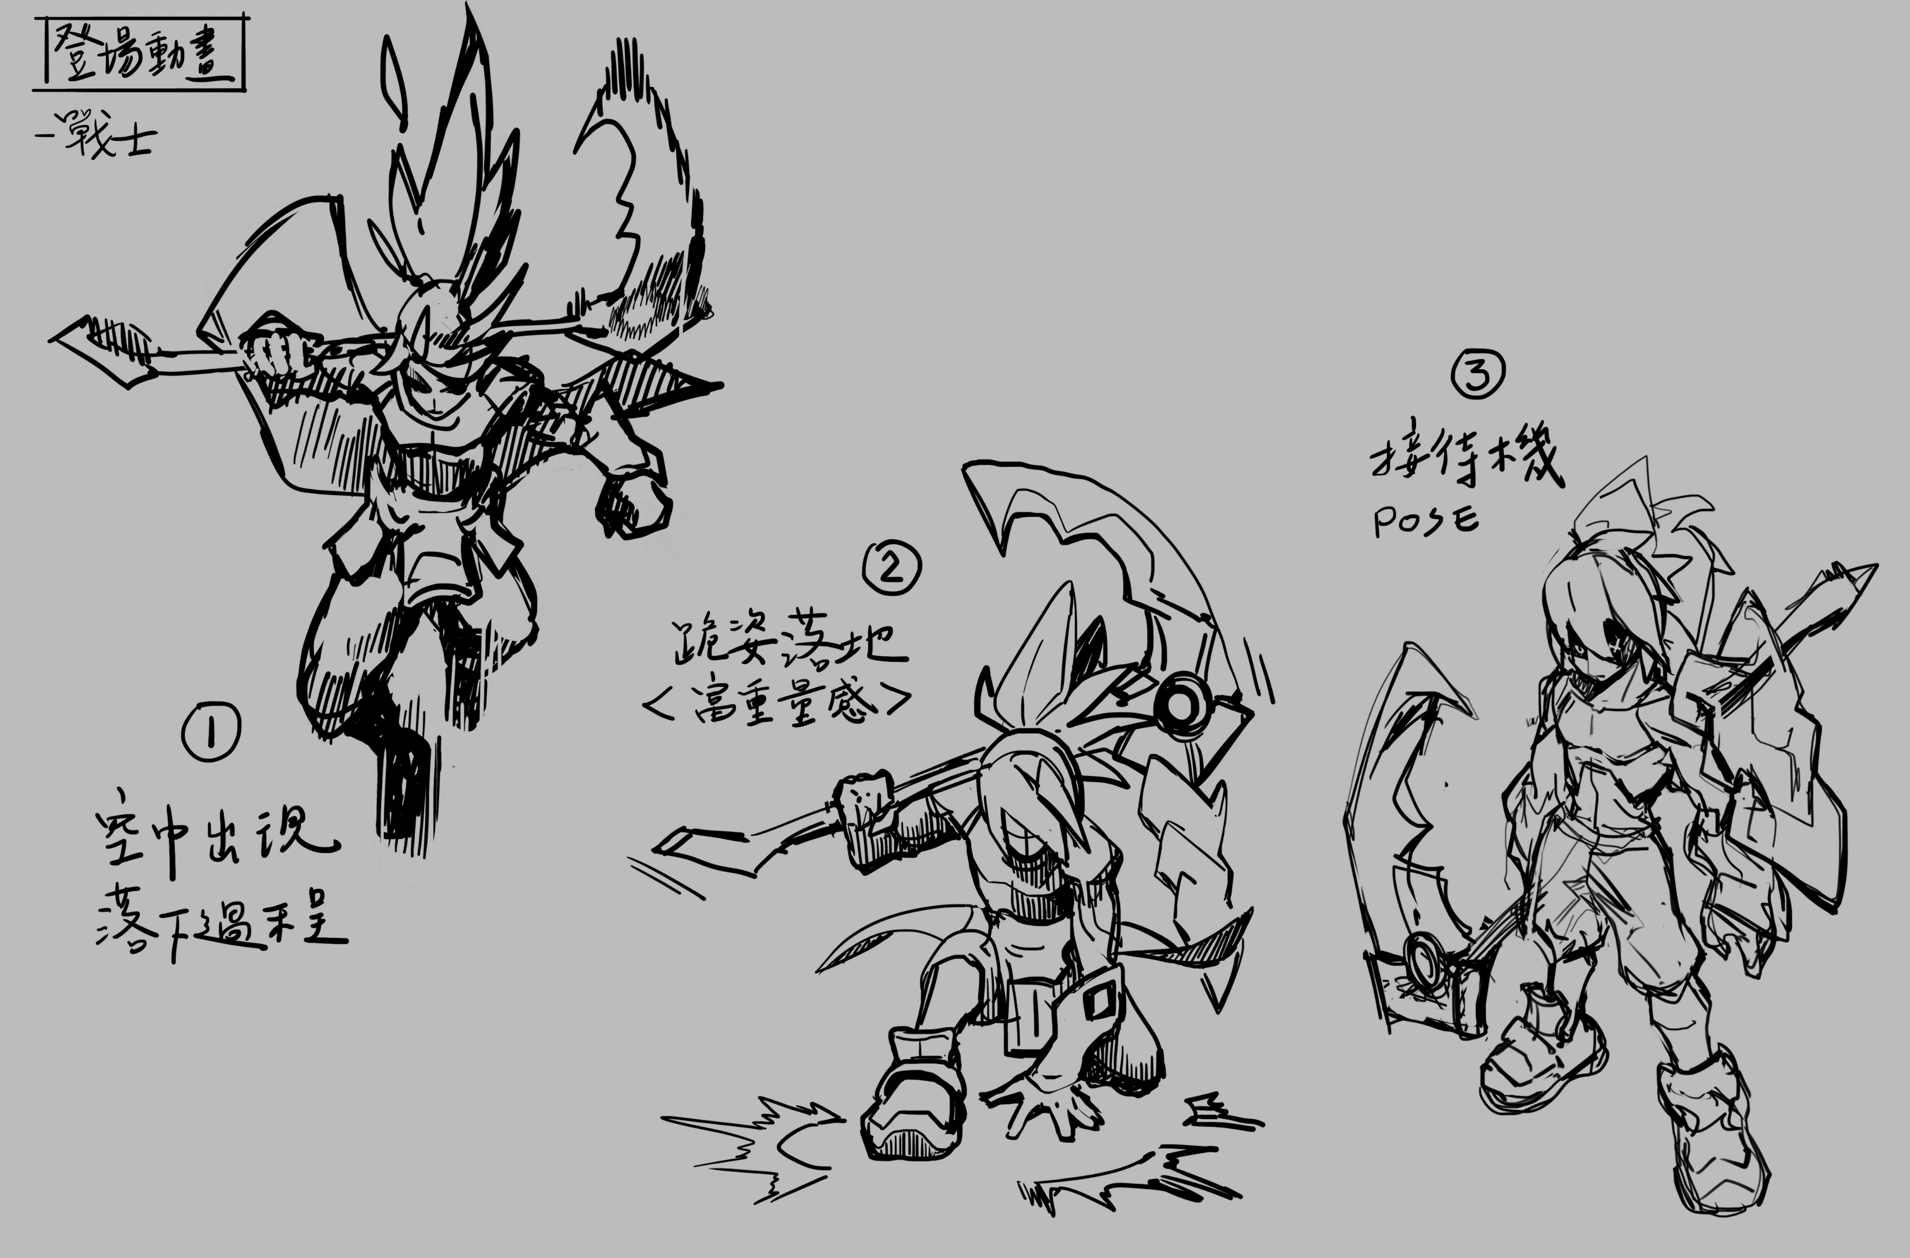
【登場動畫-戰士】
移動動畫的時機:「戰鬥開始時，我方角色出現在戰場上時/ 敵方增援出現在戰場時」
-關鍵詞: 重量感、果斷
-動作連貫性: 銜接到待機
落地瞬間
裝備震動
(在空中一幀出現)

Slide 9
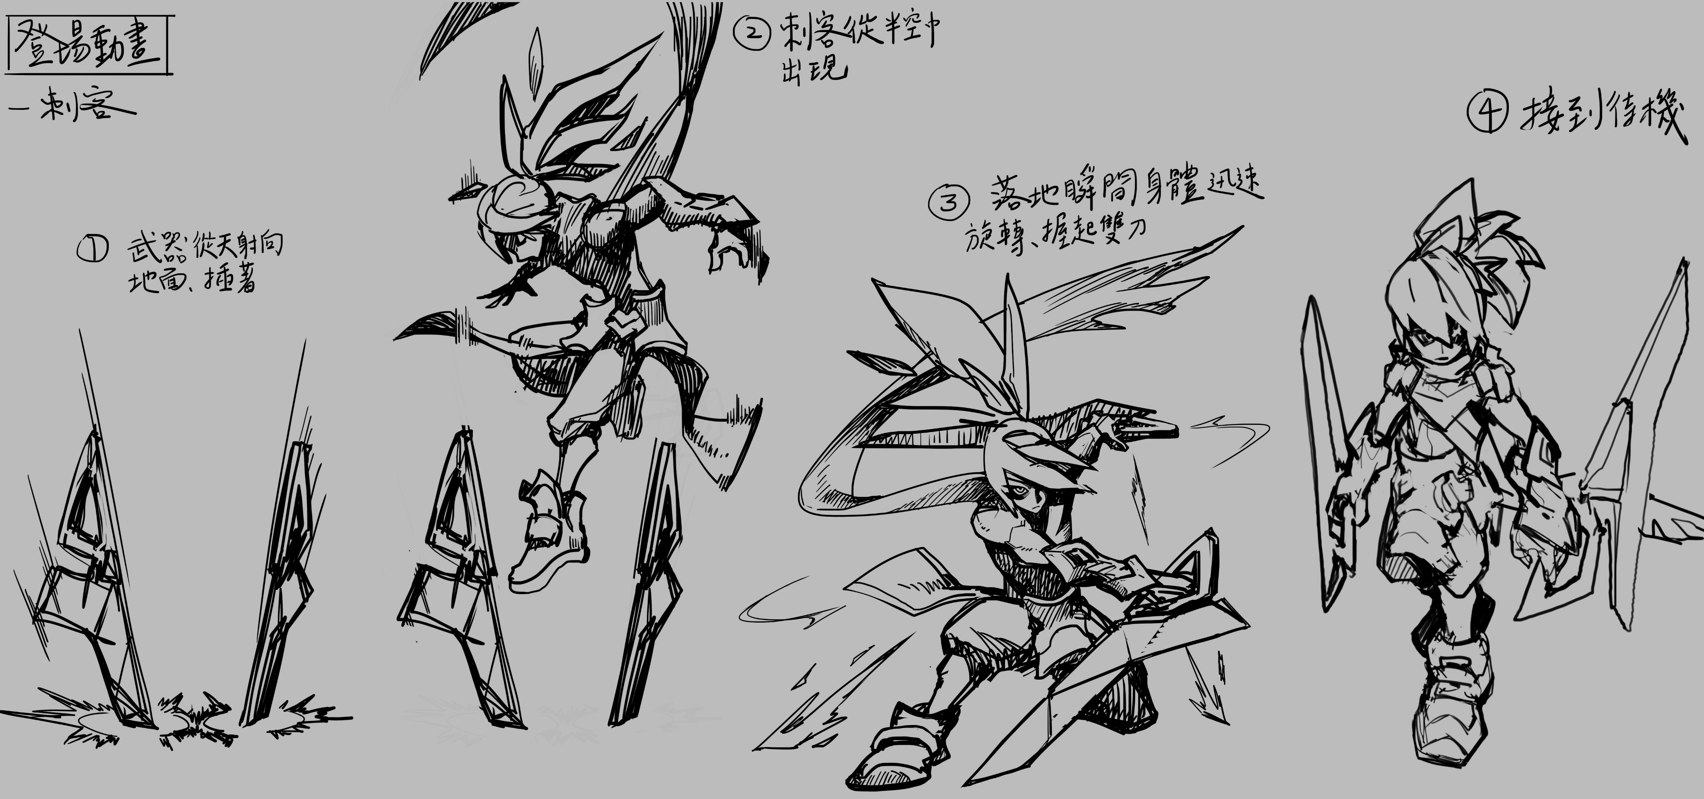
【登場動畫-刺客】
移動動畫的時機:「戰鬥開始時，我方角色出現在戰場上時/ 敵方增援出現在戰場時」
-關鍵詞: 迅捷感、矯健、絲滑
-動作連貫性: 銜接到待機
(出現時側身)

Slide 10
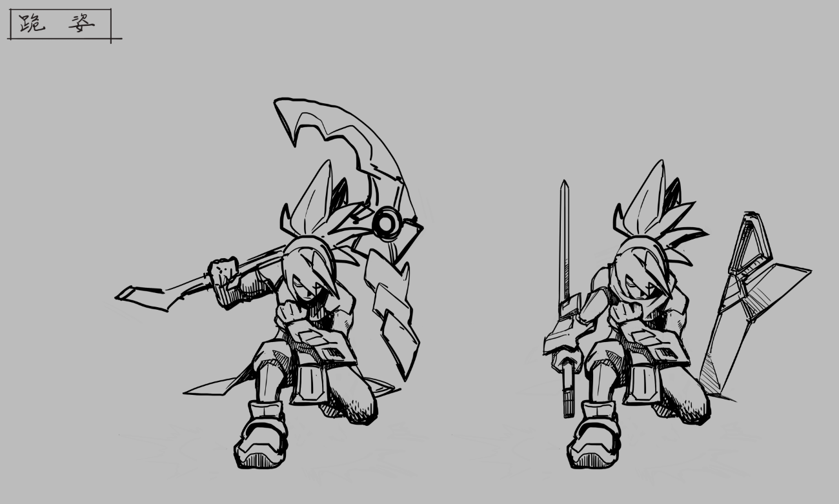
【跪姿】戰士+刺客
移動動畫的時機:「敵方領袖登場/施法時，小兵會以跪姿迎接」
-關鍵詞: 敬重感、忠誠
-動作連貫性: 從待機跪下變為跪姿(需維持循環) 跪姿結束再接回待機
戰士跪姿
刺客跪姿
刺客/戰士待機開始
接回刺客/戰士待機

Slide 11
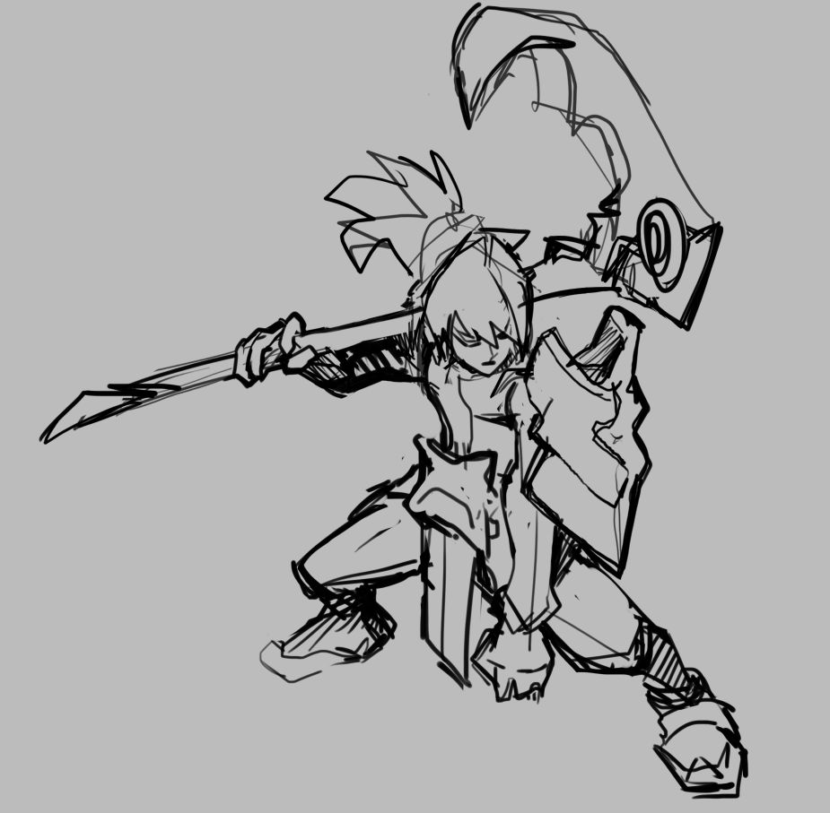
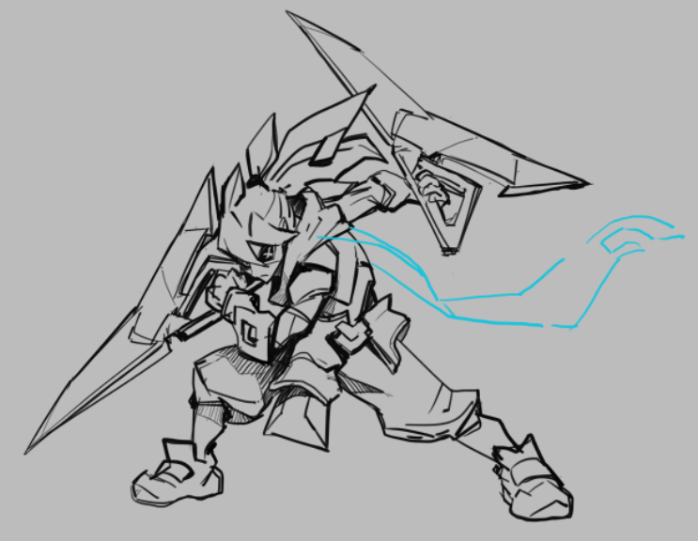
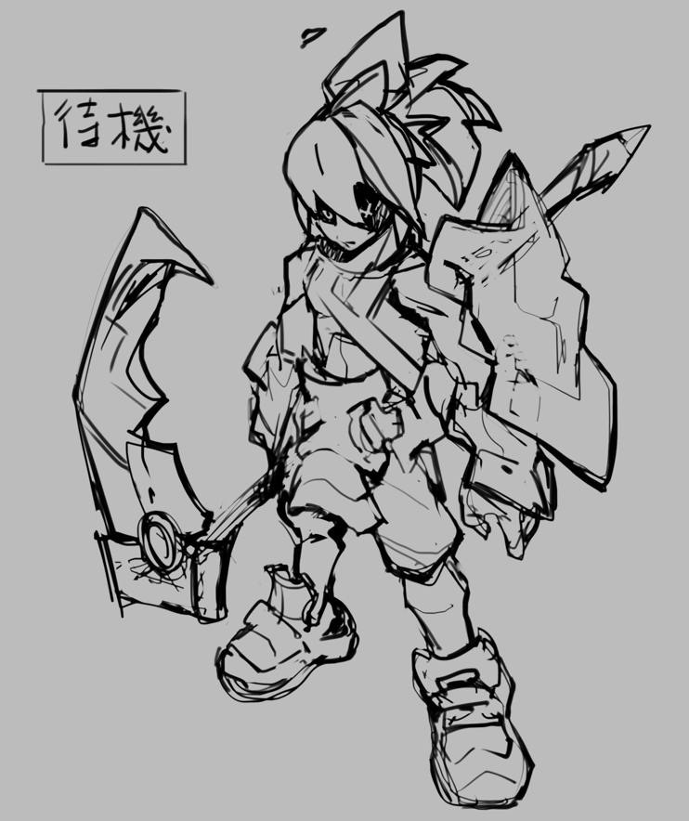
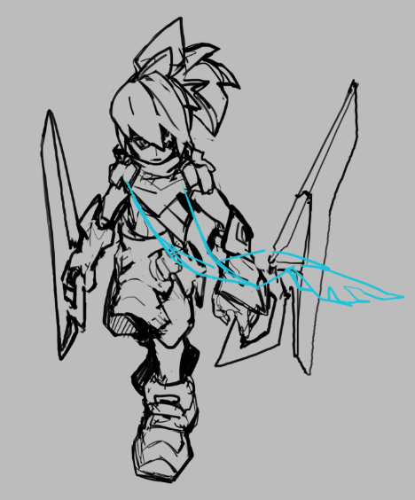
【路徑規劃 取消】戰士 + 刺客
路徑規劃取消動畫的時機:「當玩家在路徑規劃中途時放棄規劃」
-動作連貫性: 從【路徑規劃】銜接到【待機】

Slide 12
【演出動畫:點頭/搖頭/思考】戰士+刺客 暫停
演出動畫的時機:「劇情互動時，表現對話中的認同、反對或遲疑」
-動作連貫性: 從【待機】流暢銜接到後側方向的【待機】，注意: 轉動方向只需要一側； 有分刺客與戰士兩個職業

